Slide 1
PROCJENA ČEŠKE VILE NA OTOKU VISU
HRVATSKA KOMORA INŽENJERA GRAĐEVINARSTVA
Dani Hrvatske komore inženjera građevinarstva Opatija, 2019.
Maja-Marija Nahod, Marina Brlić, Ivan Brlić
Doc.dr.sc. Maja-Marija Nahod, dipl. ing. građ., majan@mgipu.hr
Ivan Brlić, dipl. ing. građ., brlic@brlic.hr
Marina Brlić, ing.arh., brlic02@brlic.hr
Notes:
1

Slide 2
Uvod
Zapuštena, za rekonstrukciju, cca 3,7 ha.
UPU - održavanje i sanacija građevina i zahvata, rekonstrukcija i dogradnja postojeće građevne „Češke vile“, rekonstrukcija, obnova i prenamjena dijela građevina, rušenje i gradnja dijela građevina te nova gradnja hotela i vila, sa sveukupno cca 100 ležaja.
Notes:
"Naravno, posrijedi je prirodna ljepota i tradicionalna jadranska arhitektura, no posebna privlačnost Visa leži u njegovoj atmosferi. Vis ljeti je osjetno drukčiji nego Hvar, Brač ili Korčula. Vjerojatno glavni razlog leži u tome što je na Visu doista malo hotelskih kreveta pa na taj otok uglavnom dolaze ljudi koji ga vole iz određenog razloga a ne "obični turisti" koji su njegovo ime vidjeli u nekoj brošuri i pomislili kako bi ga bilo lijepo posjetiti." Ovo su riječi Jonathana Bousfielda, Engleza kojem je pisanje o Hrvatskoj za uglednu ediciju turističkih vodiča Rough Guide specijalnost i koji je Vis naveo u svom Top 5 izboru hrvatskih destinacija.
Vis (tal. Lissa i starogrčka Ίσσα, Issa) je istureni hrvatski otok u Jadranskom moru. Od kopna je udaljen 45 km.
Površina otoka iznosi 89,72 km², na otok vozi komercijalna linija iz Splita dva do četri puta dnevno, a ljeti ima i vezu s Anconom u Italiji.
Ukupna duljina obale Visa je 84,9 km.
Oko otoka Visa se nalaze brojni manji otoci, otočići i školji (Biševo, Budikovac, Brusnik, Jabuka, Ravnik, Svetac i drugi).
Zapuštena i spremna za rekonstrukciju, nekretnina Češka vila na otoku Visu se nalazi na površini ...
Urbanističkim planom uređenja planirano je …
U radu se iz aspekta procjenitelja i važećih propisa prikazuje metodologija procjene Češke vile sa postojećim pratećim objektima, sa posebnim osvrtom na specifičnosti i složenost njegove cjeline.

Slide 3
ZADATAK ZA PROCJENU
Prema zahtjevu Naručitelja:
procjena zemljišta i građevina prema prostornim cjelinama
u skladu s UPU-om (Urbanistički plan uređenja ugostiteljsko - turističke zone T1 "Češka vila", Službeni glasnik Grada Visa br. 2/16)
Prostorna cjelina “1” – površine cca 17.841 m2 - T1 hotel – rekonstrukcija i dogradnja ex vile
Prostorna cjelina “2” - površine cca 18.732 m2, T1 hotel, vile – gradnja novog hotela, vila i pratećih sadržaja
Prostorna jedinica “4” – površine cca 530 m2, T4 – prateći sadržaji
Notes:
- Republika Hrvatska vlasnik je nekretnine Kompleks Češka vila.
Prema zahtjevu Naručitelja, potrebno je izvršiti:
- procjenu tržišne vrijednosti nekretnine za svaku česticu posebno, uključujući sve postojeće građevine
- procjenu zakupa Češke vile u skladu s UPU-om (Urbanistički plan uređenja ugostiteljsko - turističke zone T1 "Češka vila", Službeni glasnik Grada Visa br. 2/16)
- utvrditi naknadu za pravo građenja za ostale parcele
- PREDMET PROCJENE NAKNADNO DEFINIRAN:
k.č. 5931/63; čestica je većim dijelom u prostornoj cjelini 1 - T1 hotel koja je površine cca 17.841 m2, dok je površina čestice 16.650 m2 i ta površina će se uzeti u procjenu mada je iz plana vidljivo da manji dio predmetne čestice ulazi u prostornu cjelinu 5 - D koja nije predmet procjene
"k.č. 5924/1; procjenom obuhvaćen dio čestice koji je prostorna cjelina 2 - T1 hotel, vile; cca površine 18.732 m2, te dio čestice koji je prostorna jedinica 4 - T4 prateći sadržaj; cca površine 530 m2;
dio čestice koji je u prostornoj cjelini 5 i van UPU-a nije predmet procjene"
k.č. 5315/15 (isključena iz procjene - izvan granica UPU-a)
* Napomena: prostorne cjeline su definirane UPU-om

Slide 4
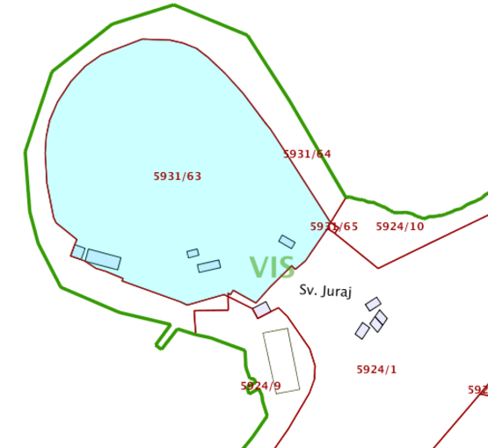
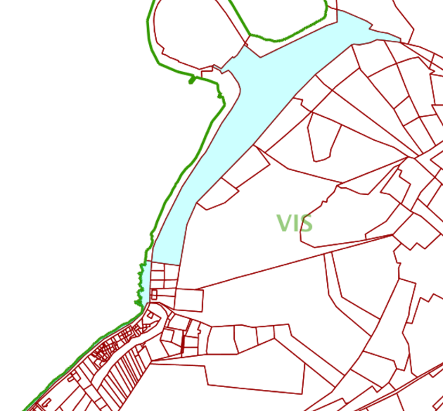
OSNOVNE INFORMACIJE
k.č. 5931/63 k.o.Vis
dio k.č. 5924/1 k.o.Vis
Notes:
---
"Predmetna nekretnina je na otoku Vis, smještena na sjeveru otoka, istočno od luke. Zemljište je dijelom na poluotočiću Sv. Juraj i dijelom čini izduženi pojas uz more na kopnenom dijelu otoka.
Čestice zemljišta su dijelom izgrađene građevinama koje su kroz prošlost građene, nadograđivane, te mijenjale namjenu od stambene, turističke do vojne. Bivša JNA koristila je kompleks do 1992. godine, od tada građevine (misli se na građevine koje su predmet procjene, odnosno unutar su cca PROSTORNIH CJELINA 1 i 2, te PROSTORNE JEDINICE 4 prema UPU) nisu privedene primjerenoj funkciji."
Okoliš građevina čini određeni fond visokog zelenila.
Dio predmetne nekretnine je i potkop, koji nije snimljen u cijelosti i nije uključen u ovu procjenu.
Nekretnina je udaljena od trajektne luke cca 4 km.

Slide 7
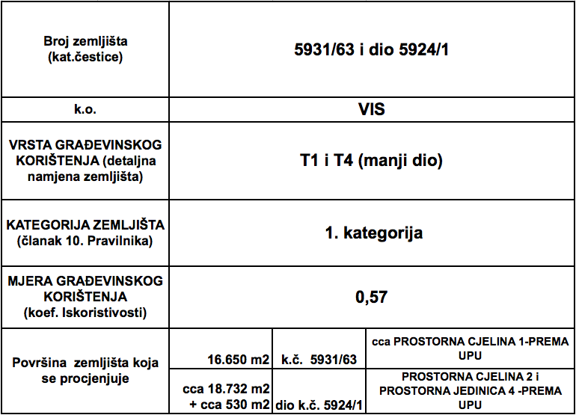
KAKVOĆA ZEMLJIŠTA
Notes:
POREDBE – TURISTIČKE ZONE U KOJIMA JE NAMJENJENA IZGRADNJA HOTELA
Donesen je UPU ugostiteljsko-turističke zone Češka vila;
INFRASTRUKTURA:
-pristup na javnu prometnu prometnu površinu je omogućen-dostupna je javna električna mreža, vodoopskrba i odvodnja
- Kao cjelina ima pristup na JP površinu i donesen UPU → čini ju 1. kategorije

Slide 8
IZRAČUN KOEFICIJENTA ISKORISTIVOSTI - KIS
U UPU nije definiran kis
Izračun koeficijenta pomoću omjera BRP-a i ukupne površine zemljišta
Max BRP izračunat prema podatcima iz UPU, korištenjem definiranih tlocrtnih površina unutar kojih se može graditi te broja etaža/visina građevina
Notes:
- U UPU NIJE DEFINIRAN KIS, ALI SU TOČNO ODREĐENE POVRŠINE NA KOJIMA SE MOŽE GRADITI I BROJ ETAŽA GRAĐEVINA
MOGUĆ IZRAČIN KISA

Slide 9
BRP GRAĐEVINA PC1
Građevina br. 4 („Češka vila”)
Postojeća turistička građevina – hotel | 850 m2
Dogradnja podruma i suteren 412,2 x 2 = | 824,4 m2
Građevina br. 9
Postojeća građevina – rekonstrukcija (ugostiteljstvo) | 84,98 m2
BRP GRAĐEVINA PC2
Građevina br. 11
Postojeća građevina – rekonstrukcija (prateći turistički sadržaji) | 68,33 m2
Građevina br. 19
Postojeća građevina – rekonstrukcija (višefunkcionalni) | 771,31 m2
Građevina br. 18
Planirana turistička građevina – vila (3 vile, pretpostavljeno dvije etaže) 3 x (2 x 148,8) | 892,8 m2
Građevina br. 16
Planirana turistička građevina – hotel 6 x 2.944,6 = | 17.667,60 m2
BRP GRAĐEVINA PJ4
Građevina br. 10
Plažni paviljon s terasom – rek., otvorena građevina i ne računa se u BRP
SVEUKUPNO BRP GRAĐEVINA PC1 + PC2 + PJ4 | 21.159,42 m2

Slide 10
Površina prostorne cjeline 1 | cca 17.841 m2
Površina prostorne cjeline 2 | cca 18.732 m2
Površina prostorne jedinice 4 | cca 530 m2
UKUPNO PROSTORNA CJELINA 1, 2 i PROSTORNA JEDINICA 4 | cca 37.103 m2
KIS= 21.159,42 m2 / 37.103 m2 = 0,57

Slide 11
ODABIR METODE PROCJENE
Zemljište → poredbena metoda
Građevine → troškovna metoda
Poredbena zemljišta:
Identična namjena
Sličnih lokacijskih obilježja
Kupoprodaja starosti do 4 godine u odnosu na dan očevida (vrednovanja/kakvoće: 15.07.2016.)
Notes:
Sukladno čl. 22. ZPVN-a (NN 78/15), predmetna procjena napravljena je na temelju općih vrijednosnih odnosa na tržištu nekretnina na dan vrednovanja i stanja nekretnine na dan kakvoće.
Prema čl. 23. ZPVN-a (NN 78/2015), mogu se koristiti metode: poredbena, prihodovna i troškovna metoda. Metoda se odabire prema vrsti procjenjivane nekretnine, uzimajući u obzir postojeće običaje u uobičajenom poslovnom prometu sukladno čl. 24. ZPVN-a i drugim okolnostima pojedinog slučaja, osobito u odnosu na raspoložive podatke.
Čl. 23. ZPVN-a, st.3., određeno je da se tržišna vrijednost utvrđuje iz rezultata korištene metode ili metoda, uz poštivanje značaja koji daje korištena metoda ili metode. Ako se koristi više propisanih metoda, jedna je osnovna, a ostale metode služe za potporu i provjeru rezultata. Prilikom izrade procjene vrijednosti nekretnina obvezno se poštuje sljedeći redoslijed: (1) opći vrijednosni odnosi na tržištu nekretnina (prilagodba tržištu), te (2) stanje odnosno kakvoća nekretnine i posebna značajna obilježja procjenjivane nekretnine. Zakonom je propisano da se posebna značajna obilježja procjenjivane nekretnine, ako odgovaraju uobičajenom poslovnom prometu, uzimaju u obzir tržišnim dodatcima, odbitcima ili na drugi prikladan način. U slučaju posebnih značajnih obilježja procjenjivane nekretnine za koja ne postoje prikladni podatci koji omogućuju jednoznačnu procjenu vrijednosti nekretnine prema metodama koje propisuje Zakon (ZPVN), za potporu i provjeru rezultata primijenjene metode iz dopušteno je korištenje drugih metoda i postupaka čija je osnovica za procjenu vrijednosti nekretnina tržišna vrijednost. Nije dopušten izračun vrijednosti nekretnina kao prosjeka rezultata po nekoliko metoda ili ponderiranjem tako dobivenih rezultata.
Poredbena metoda temelji se na poredbi nekretnina koja se procjenjuje s nekretninama koje su bile prodane na istom području u bliskom vremenskom razdoblju. Za izvođenje poredbenih cijena koriste se kupoprodajne cijene onih nekretnina koje s procjenjivanom nekretninom pokazuju dovoljna podudarna obilježja. Uvjet poredbenosti može s zadovoljiti pomoću indeksnih nizova, koeficijenata za proračunavanje ili poredbenih pokazatelja.
U prvom redu je primjerena za utvrđivanje tržišne vrijednosti neizgrađenih ili izgrađenih zemljišta, a koristi se i za procjenu vrijednosti samostojećih, poluugrađenih i ugrađenih obiteljskih kuća, obiteljskih kuća u nizu, stanova, garaža kao pomoćnih objekata, garažnih parkirnih mjesta, parkirnih mjesta i poslovnih prostora. Poredbenom metodom tržišna se vrijednost određuje iz najmanje tri kupoprodajne cijene (transakcije) poredbenih nekretnina.
Iz gore navedenih razloga odabrana je poredbena metoda za procjenu zemljišta.
Troškovna metoda u prvom je redu primjerena za utvrđivanje tržišne vrijednosti izgrađenih građevnih čestica na kojima se nalaze zgrade javne namjene i druge građevine koje svojim oblikovanjem nisu izgrađene sa svrhom stvaranja prihoda, a posebno samostojeće, poluugrađene i ugrađene obiteljske kuće koje prema svojim obilježjima nisu usporedive.
Troškovna metoda primjerena je i pri procjeni vrijednosti šteta i nedostataka na građevinama te naknadnih ulaganja u građevine.
Iz gore navedenih razloga odabrana je troškovna metoda za procjenu građevina.

Slide 12
→ ZEMLJIŠTE

Slide 13
POREDBENA ZEMLJIŠTA
20 poredbenih zemljišta → tablični izračun
Bitni faktori: kategorija zemljišta, ki, međuvremensko izjednačavanje
Notes:
Međuvremn izj na temelju cijena nekretnina
Na temelju izgrađenosti ;
Korigira se na temelju Kis-a, propisanog u PP
Kis je iz PP očitan; dok je za predmetne čestice korišten izračun putem BRPa, dozvoljenog, koji je propisan PP, jer se u PP ne spominje konkretan Kis.
Konačna korekcija je na temelju kategorije zemljišta;

Slide 14
Notes:
Pravilnik o metodama procjene vrijednosti nekret­nina
Članak 9.
(1) Vrijednosni odnosi između različitih kategorija zemljišta općenito se utvrđuju za lokalno tržište nekretnina primarno na temelju najmanje tri kupoprodajne cijene poredbenih nekretnina iz svake pojedine kategorije zemljišta.
(2) U slučaju da vrijednosni odnosi nisu utvrđeni na način iz stavka 1. ovoga članka i da nedostaje dovoljan broj ili uopće nema kupoprodajnih cijena poredbenih nekretnina iz kategorije zemljišta kojoj pripada procjenjivana nekretnina, privremena vrijednost nekretnine se diskontira na način da se uzima u obzir vrijeme čekanja.
(3) Ako u slučaju iz stavka 2. ovoga članka nije moguće s dovoljnom sigurnošću utvrditi niti vrijeme čekanja, tada se smiju koristiti orijentacijski vrijednosni odnosi iz tablice u Prilogu 4. koja je sastavni dio ovoga Pravilnika.
KATEG ZEMLJ:
1) Kategorije zemljišta u smislu ovoga Pravilnika su:
1. Prva kategorija zemljišta koja obuhvaća katastarske čestice na kojima su ispunjeni uvjeti za izdavanje građevinske dozvole prema posebnom zakonu kojim se uređuju pitanja gradnje.
2. Druga kategorija zemljišta koja obuhvaća katastarske čestice na građevinskom zemljištu za koje su doneseni svi propisani prostorni planovi ali se zbog pravnih ili stvarnih razloga ne može ishoditi građevinska dozvola prema posebnom zakonu kojim se uređuju pitanja gradnje.
3. Treća kategorija zemljišta obuhvaća katastarske čestice na građevinskom zemljištu za koje nisu doneseni svi propisani prostorni planovi.
4. Četvrta kategorija zemljišta obuhvaća ostalo zemljište izvan građevinskog područja.

Slide 15
Notes:
Ukupna pov nekretnina u prostoru
Cijena
Međuvrem izjednačena cijena
Ki – koef iskoristivosti poredbenog zemljišta
Ki – koef iskoristivosti procjenjivanog zemlj
Odstupanje zbog <> mjere korištenja
Međuvrem i interkvalitativno izjednačena cijena
Kat zemljišta poredb/procjenj zemljišta
Međuvrem i interkvalitativno ovisno o spremnosti na gradnju izjednačena cijena
Odstupanje provedenog izjednačavanja (<40%)
Prosječna kupopr cijena i odstup od prosjeka
--
Koeficijenti za prilagodbu, Prav.
Članak 25.
Koeficijenti za prilagodbu u smislu ovog Pravilnika smatraju se osobito:
1. koeficijenti za prilagodbu troškovne vrijednosti koji se izvode iz odnosa prikladnih kupoprodajnih cijena s odgovarajućim troškovnim vrijednostima, primjerice samostojećih obiteljskih kuća i obiteljskih kuća u nizu
2. koeficijenti za prilagodbu financijsko-matematičke vrijednosti prava građenja ili katastarskih čestica opterećenih pravom građenja koji se izvode iz odnosa prikladnih kupoprodajnih cijena s odgovarajućim pravima građenja ili katastarskim česticama opterećenim pravom građenja.
---
NAPOMENA O KOJOJ TREBA RAZMISLITI: Koeficijent prilagodbe KP je računat kao za stambene zgrade promatrajući T1 zonu prvenstveno kao smještajne jedinice, mada za poslovne građevine po regulativi se on izračunava linearno.

Slide 16
PROCJENJENA TRŽIŠNA VRIJEDNOST ZEMLJIŠTA
DOBIVENA JEDNIČNA CIJENA: 812,53 kn/m2
UKUPNA POVRŠINA ZEMLJIŠTA KOJE SU PREMET PROCJENE: 35.912,00 M2
UKUPNA CIJENA ZEMLJIŠTA: 29.179.577,36 KN

Slide 17
PROCJENA TRŽIŠNE VRIJEDNOSTI GRAĐEVINA

Slide 19
FK MATRICA |  | A-lokacija/tržište | B-zgrada općenito | C-stanje zgrade
1. | Uporabivost u potpunosti i dugoročno dana/osigurana | optimalna lokacija velika potražnja za vrstom objekta skoro nema/nema ponude | vrlo dobra infrastruktura vrlo dobro oblikovanje dobra prostorna organizacija visoka fleksibilnost | nema oštećenja puna stabilnost puna uporabivost daljnje korištenje nije smanjeno
2. | Uporabivost dovoljna i dugoročnije dana/osigurana | dobra lokacija redovita potražnja za vrstom objekta mala ponuda | vrlo dobra infrastruktura dobro oblikovanje dobra prostorna organizacija dovoljna fleksibilnost | mala oštećenja puna stabilnost još dobra uporabivost daljnje korištenje jedva smanjeno
3. | Uporabivost smanjena, ali srednjoročno dana/osigurana | srednja lokacija još postoji potražnja za vrstom objekta dovoljna ponuda | dovoljna infrastruktura prosječno oblikovanje prosječna prostorna organizacija umjerena fleksibilnost | jasna oštećenja smanjena stabilnost prosječna uporabivost daljnje korištenje smanjeno
4. | Uporabivost ograničeno dana/osigurana | umjerena lokacija mala potražnja za vrstom objekta bogata ponuda | dovoljna infrastruktura umjereno oblikovanje umjerena prostorna organizacija mala fleksibilnost | jasna oštećenja smanjena stabilnost smanjena uporabivost daljnje korištenje jasno smanjeno
5. | Uporabivost kratkoročno dana/osigurana | nezadovoljavajuća lokacija jedva postoji/ne postoji potražnja za vrstom objekta velika ponuda | nedovoljna infrastruktura umjereno oblikovanje nedovoljna prostorna organizacija bez fleksibilnosti | znatna oštećenja smanjena stabilnost nedovoljna uporabivost daljnje korištenje samo kratkoročno
Notes:
…za Češku vilu…

Slide 20
GRAĐEVINA BR. 4
Bruto površina (m2) | 850,00 | reprezentativna gradnja (vila)
Godina procjene nekretnine GP | 2016
Godina izgradnje cca | 1900
Zamjenska godina izgradnje | /
Starost građevine G (god.) | 116
Održivi vijek korištenja OVK | 120
Faktor korištenja FK | 3
Relativna starost (G/OVK) u % održivog vijeka korištenja | 97%
Predvidiv ostatak održivog vijeka korištenja u % održivog vijeka korištenja | 40%
OOVK | 48
Zamjenska starost (OVK-OOVK) | 72
Linearni otpis (%) | 60%
Preostala vrijednost | 0,40

Slide 21
„Jednostavni cjenik usluga za arhitekte i investitore”, Hrvatska komora arhitekata i inženjera u graditeljstvu, Zagreb 2005. |  | 635,00 EUR/m2
 | Troškovi gradnje | 4.762,50 kn/m2
4,5% | Projektiranje | 214,3125
2% | Nadzor | 95,25
Normalni troškovi gradnje NTG |  | 4.311.253,13 kn
Preostala vrijednost gradnje |  | 1.724.501,25 kn (bez PDV-a)
 | Sadašnja vrijednost gradnje | 1.724.501,25 kn
 | Komunalni doprinos (Odluka o komunalnom doprinosu Grada Visa) Vodni doprinos (zona A – poslovne građevine Uredba o visini vodnog doprinosa) | 266.400,00 kn
 | Ukupna sadašnja vrijednost građevine | 1.990.901,25 kn
Troškovna vrijednost građevine |  | 1.990.901,25 kn (bez PDV-a)
Notes:
Vodni doprinos – uredba o visini vodnog doprinosa – zona A - ZOP

Slide 22
THE END…
sveukupna tržišna vrijednost nekretnina u obuhvatu UPU-a (PROSTORNA CJELINA 1, PROSTORNA CJELINA 2 i PROSTORNA JEDINICA 4) iznosi 32.121.724,24 kn
zaokruženo prema Pravilniku o metodama procjene vrijednosti nekretnina (NN 105/15), čl. 68., = 32.120.000,00 kn

Slide 23
HVALA NA PAŽNJI
Poslovni prostor površine 166,22 m2 u Osijeku, na Trgu Ante Starčevića 7, 2019.
Poslovna zgrada u Vodicama, Ulica Ćirila i Metoda 2, 2019.
Poslovni prostori, HŠM, Zagreb, Trg Republike Hrvatske 4, 2019.
"Dječje selo Promajna", Promajna, 2018.
Poslovni prostor, Split, Dioklecijanova 1, 2018.
Hotel Hrvatska, Baška Voda, 2018.
Kamp Busje, Supetar, 2018.
Hotel Hrvatska, Baška Voda, 2018.
Upravna zgrada, Makarska, 2017.
Hotel Meteor, Makarska, 2017.
Hotel Meteor, Makarska, 2017.
Hotel Dalmacija, Makarska, 2017.
Turističko naselje Rivijera, Makarska, 2017.
Otok Smokvica, 2016.
"Češka Vila", Vis 2016.

